Slide 1
«Разработка модели информационного взаимодействия между субъектами региональной системы подготовки спортивного резерва (на примере Республики Саха (Якутия))»
Выступающий:
Поротова Аграфена Львовна
заместитель руководителя
ГБУ РС (Я) «Управление детско-юношеского спорта и подготовки спортивного резерва»

Slide 2
ПРОБЛЕМАТИКА
Недостаточно развитая инфраструктура, обусловленная
суровыми геоклиматическими условиями
Отсутствие автоматизированных систем управления организациями, осуществляющих спортивную подготовку
Отсутствие оперативного предоставления информаций о проделанной работе на местах
Информационная «разорванность»

Slide 3
ЦЕЛИ И ЗАДАЧИ
Формирование информационной модели взаимодействия межучрежденческого сотрудничества в системе подготовки спортивного резерва
Создание единого регионального информационного пространства в системе подготовки спортивного резерва Республики Саха (Якутия)

Slide 4
ИНФОРМАЦИОННО-АНАЛИТИЧЕСКАЯ ПОДДЕРЖКА СПОРТИВНЫХ ШКОЛ
Учет показателей:
Контингента
Тренерского состава
Вида спорта
Мероприятие
Спортивные достижения
Возможности:
Оперативный сбор показателей
Ведение статистики
Актуализация данных
Визуализация динамики изменения данных

Slide 5
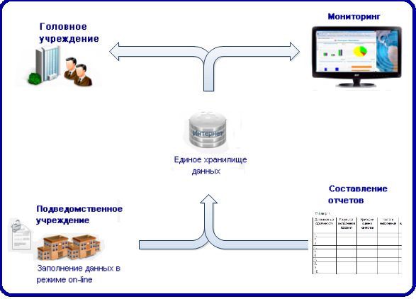
ВОЗМОЖНОСТИ СИСТЕМЫ
Ведение единой базы данных контингента и их спортивных достижений
Комплексная автоматизация сбора, анализа, консолидации статистических отчетов с обеспечением единого информационного пространства
Оперативный мониторинг, выявление ключевых показателей по уровням
Подача информации в графическом виде - в форме графиков, диаграмм

Slide 6
МОДЕЛЬ
ГБУ РС (Я) «Управление детско-юношеского спорта и подготовки спортивного резерва»
Единое региональное информационное пространство в системе подготовки спортивного резерва РС(Я)
Единая НСИ и
реестры:
Перечень ДПО
Кадры
Контингент
НСИ и электронный документооборот
Спортивные школы

Slide 7
ОЖИДАЕМЫЕ РЕЗУЛЬТАТЫ
Формирование единой региональной системы управление подготовки спортивного резерва РС(Я)
Оперативный сбор информаций, спортивных показателей
Возможность разработки, корректировки теории и методики тренировочного процесса

Slide 8
ОЖИДАЕМЫЕ РЕЗУЛЬТАТЫ
Оперативное принятие управленческих решений по результатам анализа работы на местах
Мониторинг статистических данных, учет и сравнительный анализ по всем участникам
Ведение персонифицированного учета
Повышение эффективности межучережденческого взаимодействия и развития спортивного потенциала региона и России в целом

Slide 9
СПАСИБО ЗА ВНИМАНИЕ!

